Slide 1
SISTEMA INTEGRAL PARA LA IMPLEMENTACIÓN DE UNA CREDENCIAL UNIVERSITARIA

Slide 3
INTRODUCCIÓN
La nueva credencial universitaria inteligente permite a cada alumno de la institución acceder a distintos servicios internos y externos, con un diseño seguro y de fácil uso. Emplea tecnología como lo es el RFID y un identificador único.

Slide 4
PROBLEMÁTICA Y CONTEXTO
Las credenciales que se otorgaban anteriormente contaban con diseño y formato lanzado hace 13 años aproximadamente, permitía identificación visual, sin embargo, no disponían de mecanismos de seguridad para validar su autenticidad o tecnología para vincularse con otros servicios.

Slide 5
PROBLEMÁTICA Y CONTEXTO
Eje estratégico “Gestión y Gobierno”
“Fortalecimiento de la gestión y gobernanza universitarias”
“Sustentabilidad con trasparencia y rendición de cuentas”

Slide 6
SOLUCIÓN TECNOLÓGICA IMPLEMENTADA
Diseño de la nueva credencial universitaria estableciendo los datos de impresión y características visuales. Adquisición de equipamiento para la personalización de las mismas, y creación del nuevo Sistema de Credencialización Universitaria, así como la adecuación al Sistema de Ventanilla Única de Servicios.

Slide 7
CREDENCIAL UNIVERSITARIA Y EL TRANSPORTE
Uno de los principales objetivos del proyecto es la consolidación de múltiples servicios de deferentes credenciales en una sola, es por ello que, en colaboración con la Secretaria de Transporte del Estado se determinó el tipo de tecnologías que debían usar las credenciales para que estas fueran compatibles con el sistema de trasporte público.

Slide 8
VENTANILLA ÚNICA DE SERVICIOS
Por las características y cantidad de estudiantes de la Universidad, se decidió realizar la solicitud de la nueva credencial es el Sistema de Ventanilla Virtual como parte de la estrategia de distribución
Fue necesario incluir dos nuevos tipos de trámite “Credencial nueva para primer ingreso” y “Reposición de credencial” para realizar la solicitud, así como un listado de validaciones predefinidas
Dada la relevancia de la credencia, se requirió mantener la trazabilidad e histórico de los trámites, cuidando la carga de aranceles institucionales y su respectiva validación de los pagos recibidos

Slide 9
SISTEMA DE CREDENCIALIZACIÓN UNIVERSITARIA
El sistema encargado de procesar las solicitudes y generar la impresión de las credenciales, se desarrolló cuidando los siguientes aspectos:
Autenticación bajo esquema de seguridad
Listado de trámites pendientes de atender
Pre visualización de las credenciales para ser autorizadas o rechazadas
Mensajes de confirmación, resumen de los trámites autorizados y rechazados
Aplicativo de escritorio para la impresión, relación de listado para vinculación a base de datos e impresión por excepción
Soporte para impresión a dos modelos diferentes de impresora
Módulo para la cancelación de credenciales

Slide 10
VINCULACIÓN CON EL STP DEL ESTADO
Para establecer la vinculación con el Sistema de Transporte Publico:
Se definió en conjunto el mecanismo para el envió de información necesaria para la activación de las credenciales, es importante mencionar que una vez que son activadas, pueden ser utilizadas como monedero electrónico para el pago del transporte público
De igual manera, se envía un listado de credenciales canceladas, extraviadas o dañadas para marcarlas como inactivas

Slide 11
DISEÑO DE NUEVA CREDENCIAL UNIVERSITARIA

Slide 12
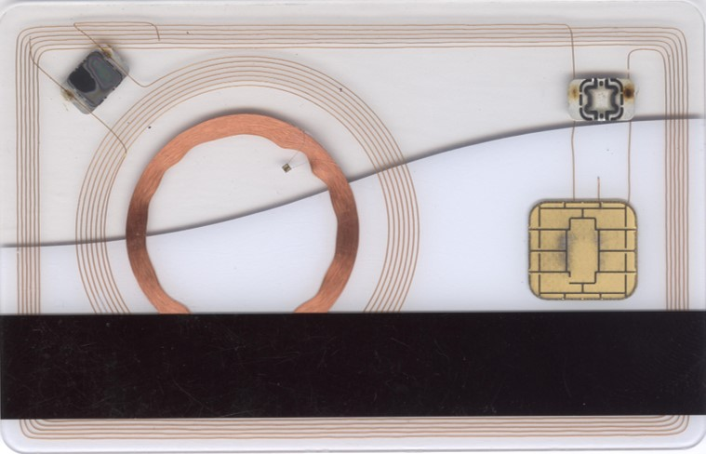
TECNOLOGÍAS DE LA NUEVA CREDENCIAL
Credencial con tecnologías de proximidad, contacto y banda magnética

Slide 13
SISTEMAS UNIVERSITARIOS
La Universidad de Guadalajara cuenta con una arquitectura tecnológica sobre la cual se desarrollan las aplicaciones institucionales, las cuales son acopladas mediante un esquema de seguridad semejante a un Single sing on, que permite que varios aplicativos se encuentren activos mediante una misma credencial.

Slide 14
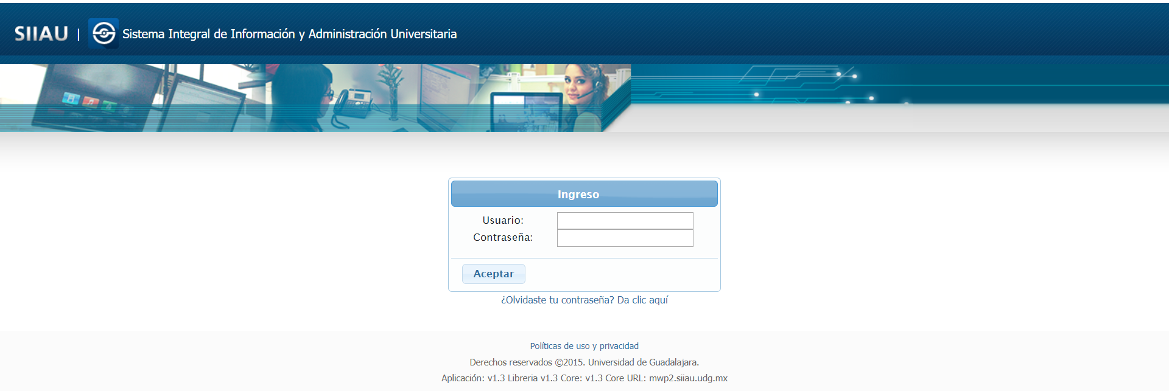
SISTEMA DE CREDENCIALIZACIÓN UNIVERSITARIA
Acceso al sistema mediante credenciales propias

Slide 15
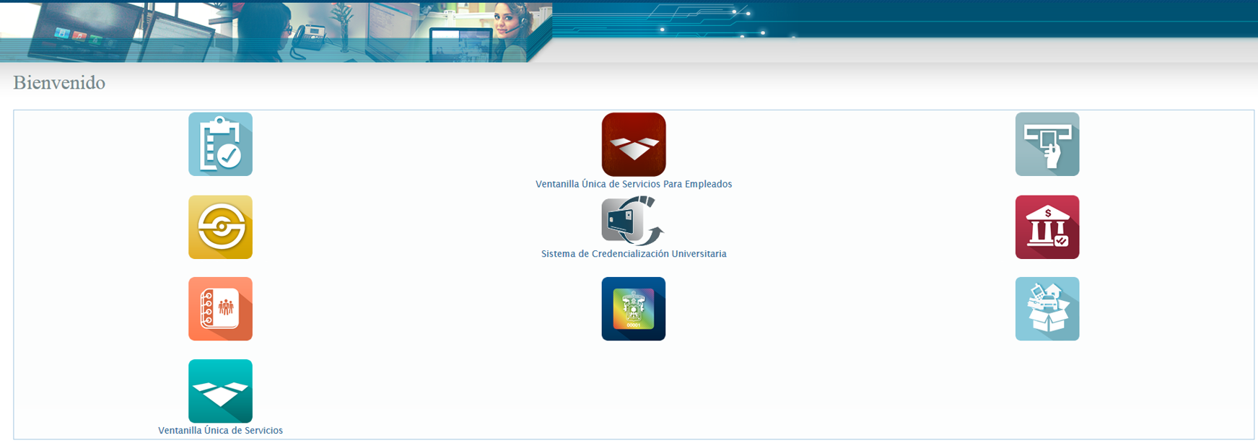
SISTEMA DE CREDENCIALIZACIÓN UNIVERSITARIA
Sistemas en SIIAU

Slide 16
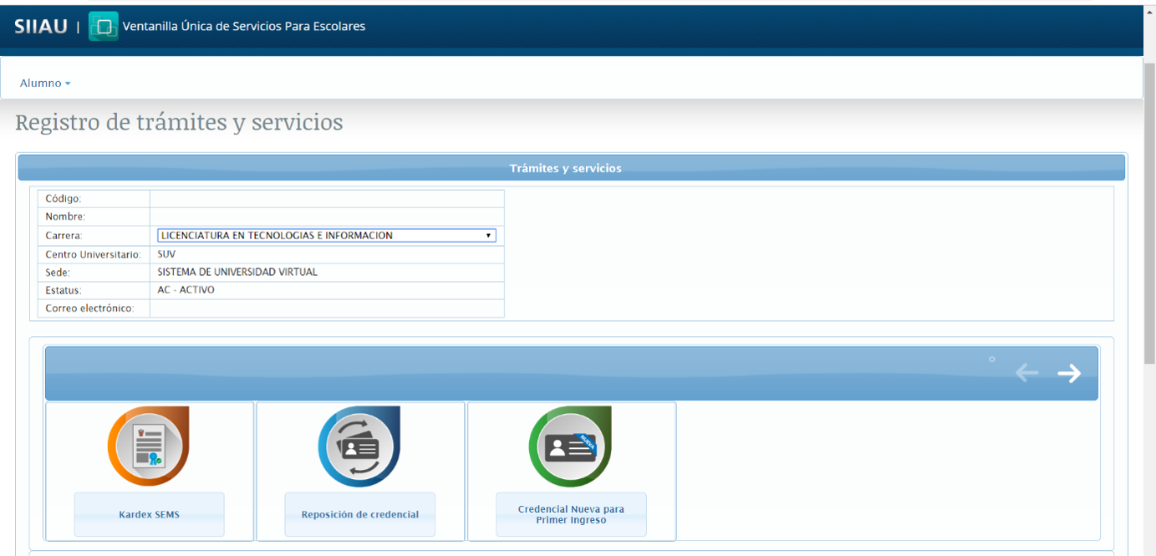
SISTEMA DE CREDENCIALIZACIÓN UNIVERSITARIA
Tipos de trámite en Ventanilla Única de Servicios

Slide 17
SISTEMA DE CREDENCIALIZACIÓN UNIVERSITARIA
Carga de aranceles institucionales

Slide 18
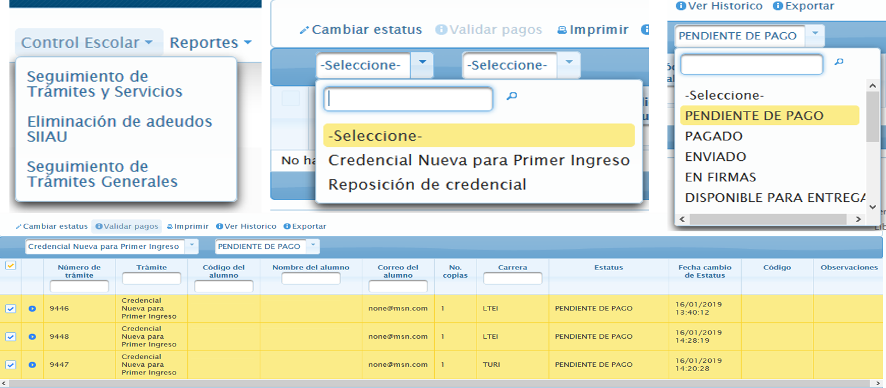
SISTEMA DE CREDENCIALIZACIÓN UNIVERSITARIA
Validación de pagos en Ventanilla Única de Servicios

Slide 19
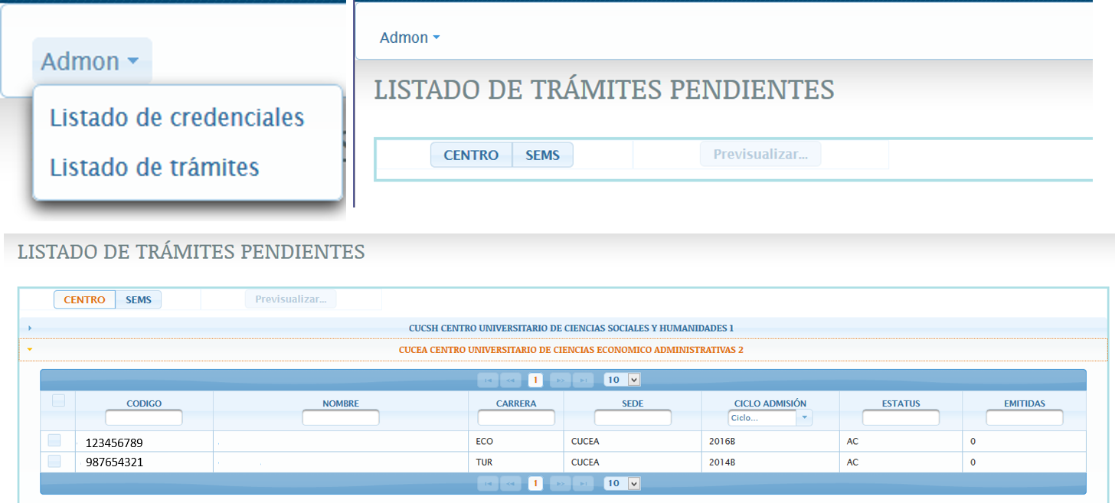
SISTEMA DE CREDENCIALIZACIÓN UNIVERSITARIA
Módulo listado de trámites para el seguimiento

Slide 20
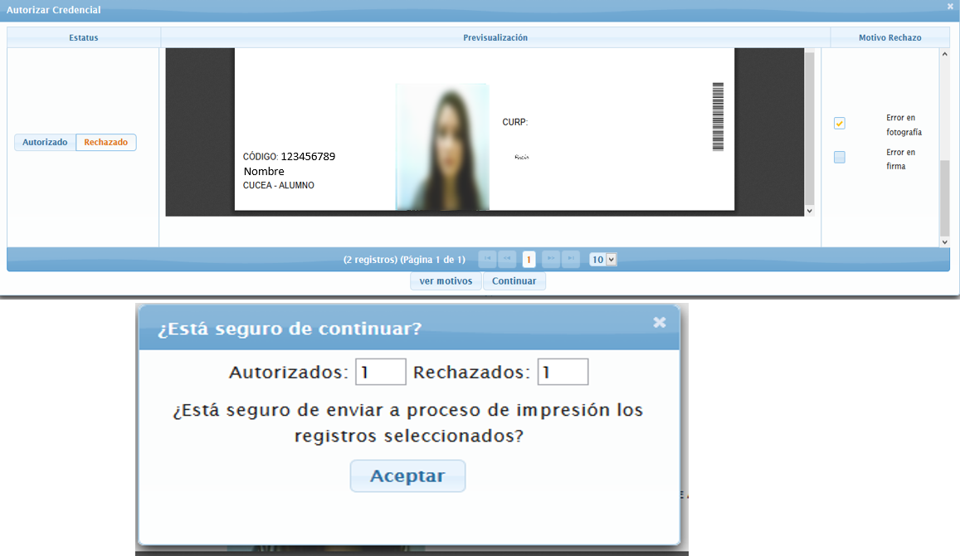
SISTEMA DE CREDENCIALIZACIÓN UNIVERSITARIA
Pre visualización y resumen de trámites

Slide 21
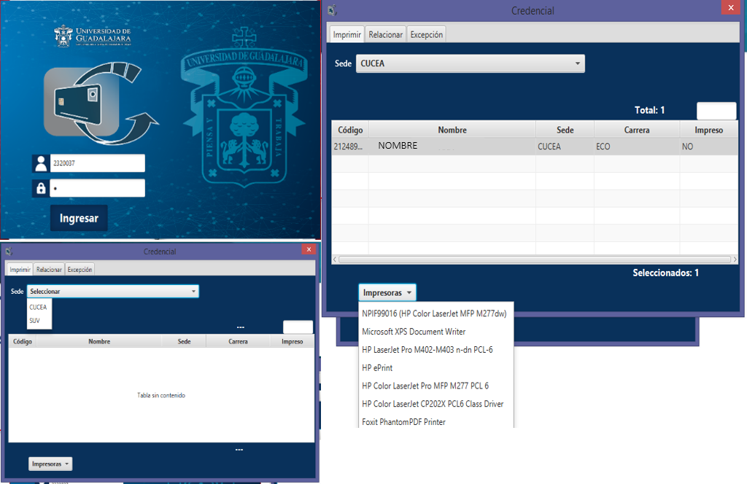
SISTEMA DE CREDENCIALIZACIÓN UNIVERSITARIA
Aplicativo de escritorio para la impresión

Slide 22
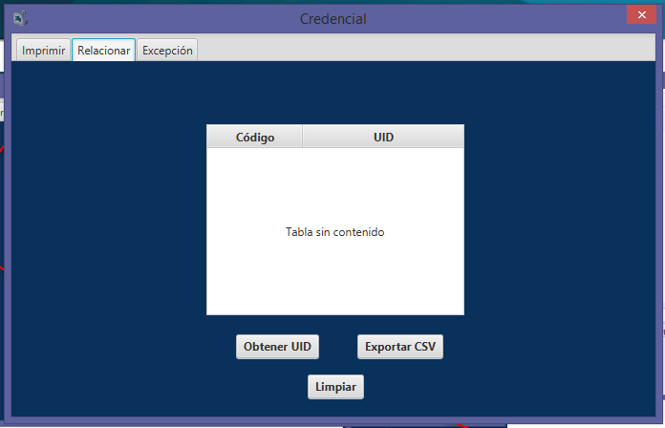
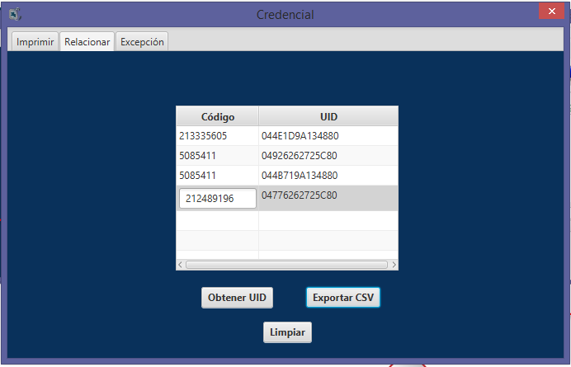
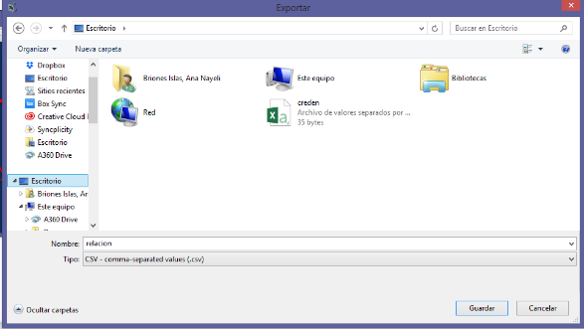
SISTEMA DE CREDENCIALIZACIÓN UNIVERSITARIA
Aplicativo de escritorio para la relación Código-UniqueID

Slide 23
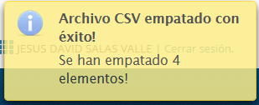
SISTEMA DE CREDENCIALIZACIÓN UNIVERSITARIA
Caso de éxito – Vinculación de código con UniqueID

Slide 24
PUNTOS CRÍTICOS Y RELEVANTES
El trabajo se realizó de manera colaborativa entre las diferentes áreas administrativas y operativas de la Institución, con un equipo conformado por 20 personas.

Slide 25
PUNTOS CRÍTICOS Y RELEVANTES
El uso del UniqueID y la tecnología RFID en combinación con un diseño propio y original que va pre impreso en las credenciales tipo CR-80, logran establecer de manera transparente y eficiente procesos de comunicación entre los sistemas internos de la Universidad.

Slide 26
PUNTOS CRÍTICOS Y RELEVANTES
La colaboración con la Secretaria de Transporte facilitó la armonización de la tecnología usada en el Sistema de Transporte Público y el de las Credenciales Universitarias.
El alumno con su credencial universitaria no necesita adquirir una tarjeta diferente para utilizar el transporte público.

Slide 27
RESULTADOS OBTENIDOS Y SU IMPACTO
Con la implementación de este proyecto se han beneficiado a cerca de 288,000 alumnos, al otorgarles una credencial con tecnología que les permite consolidar varias credenciales y servicios internos y externos en una sola.

Slide 28
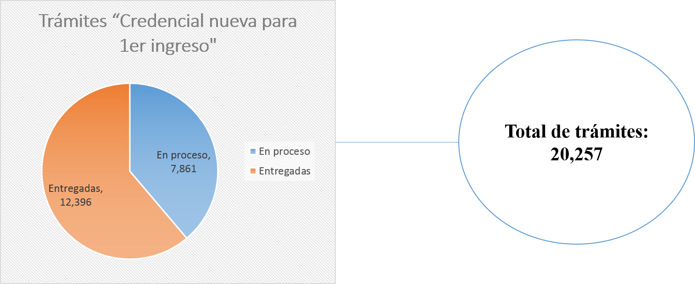
RESULTADOS OBTENIDOS Y SU IMPACTO
Trámites de tipo “Credencial nueva para primer ingreso”

Slide 29
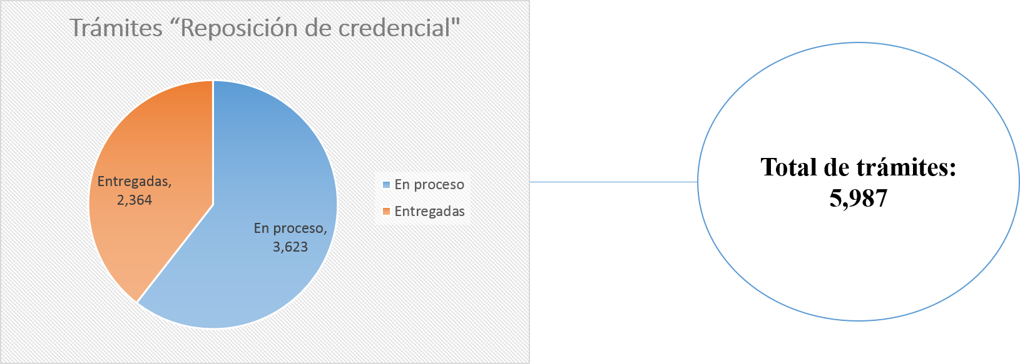
RESULTADOS OBTENIDOS Y SU IMPACTO
Trámites de tipo “Reposición de credencial”

